Slide 1
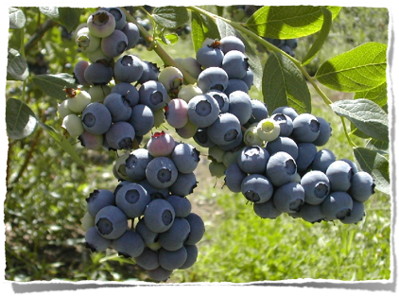
El consumo de arándanos y frutas ricas en compuestos fenólicos antioxidantes como fuente de sustancias activas en la prevención primaria del cáncer
Trabajo Final de Máster Nutrición y Salud
Alumna: Mahta Raji
Directora: Begoña Manuel Keenoy
Julio 2016

Slide 2
Indice
Introducción
Objetivos
Metodología
Desarrollo del tema
Características del arándano
Compuestos fenólicos y antioxidantes
Estudios
Cultivos celulares
Estudios en animales
Estudios en humanos
Conclusiones
Agradecimiento y preguntas

Slide 3
Introducción
La OMS: el cáncer sigue siendo una de las principales causas de muerte en el mundo.
2012 : 8,2 millones de personas fallece por cáncery se estima un aumento significativo para los próximas 20 años.
El 30% de estos fallecimientos tienen relación con factores de riesgo directamente ligados con la dieta.
La importancia la identificación de productos naturales, preventivos o terapéuticos, para la disminución del riesgo, incidencia y manejo de la enfermedad

Slide 4
Objetivos
Objetivo general: El consumo de arándanos y frutas ricas en compuestos fenólicos antioxidantes como fuente de sustancias activas en la prevención primaria del cáncer.
Objetivos específicos
-Propiedades antioxidantes y antiinflamatorias.
-Identificar el carácter quimiopreventivo.
-Revisar terapias complementarias quimioterapeúticas en el cáncer.
-Revisar efecto anticancerígeno de preparaciones de arándanos enriquecidos con polifenoles.

Slide 5
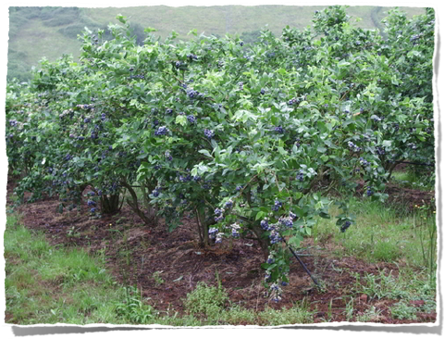
El arándano
El arándano es un arbusto de la familia de las Ericáceas, género Vaccinium que incluyen aproximadamente alrededor de 450 especies.

Slide 6
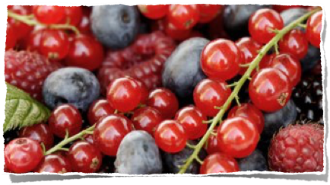
Características del arándano
La composición bioquímica de los arándanos:
Amplia variedad de fenoles: En especial las antocianinas, responsables de su color y se les asignan la capacidad antioxidante.
Flavonoles
Proantocianidinas

Slide 7
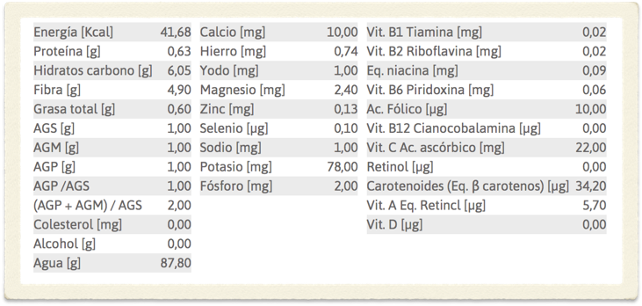
El valor nutricional del arándano

Slide 8
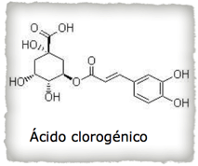
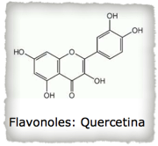
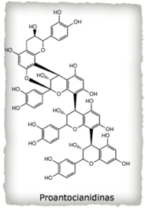
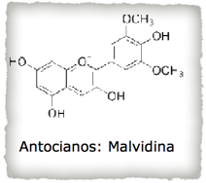
Contenido en compuestos fenólicos
Fenoles simples:
Ácido clorogénico
Fenoles compuestos:
Antocianos
Flavonoles
Proantocianidinas
La actividad antioxidante de los distintos grupos de compuestos fenólicos: flavonoles > antocianos > proantocianidinas > ácido clorogénico

Slide 9
Capacidad antioxidante
La actividad antioxidante de los distintos grupos de compuestos fenólicos: flavonoles > antocianos > proantocianidinas > ácido clorogénico
Antocianinas
Debido a sus propiedades antioxidantes, se pueden encontrar numerosas publicaciones que les atribuyen propiedades beneficiosas para la salud, como la prevención de enfermedades, cardiovasculares, neuronales, cáncer y diabetes, entre otras .

Slide 10
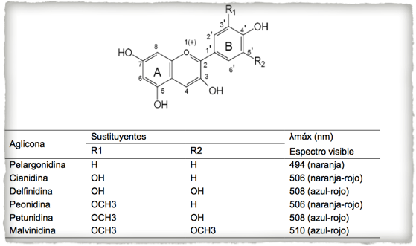
Antocianinas
Son glucósidos de antocianidinas.
Propiedades antioxidantes: Numerosas publicaciones en prevención de enfermedades, cardiovasculares, neuronales, cáncer y diabetes, entre otras .
Deficiencia de electrones debido a su particular estructura química potentes antioxidantes naturales.

Slide 11
Prevención primaria del cáncer
En el año 2006 el cáncer produjo más de 98.000 defunciones en España, 61.000 en hombres y 37.000 en mujeres.
La evidencias científicas indican que un consumo alto de arándanos en la dieta produce un riesgo más bajo del cáncer colorectal y sugiere un riesgo bajo de distintos tipos de cánceres como boca, faringe, laringe, esófago y estómago.

Slide 12
Estudios en cultivos celulares
Estudios en cultivos celulares in vitro han demostrado que los arándanos pueden prevenir el estrés oxidativo y el daño en el ADN.
Inhiben la proliferación de células cancerosas y provocar la apóptosis de éstas.
Supresión de procesos inflamatorios y oxidativos.
Reducir el potencial de metástasis y angiogénesis de las células cancerosas.

Slide 13
Estudios en animales
El daño en el ADN Pueden inhibir la carcinogénesis.
El cáncer gastrointestinal: Una dieta contenida con 5% de arándanos y el pterostilbeno de los arándanos Reducción del desarrollo del cáncer de esófago y colon.
Cáncer de mama: Quimiopreventivo en tumores mamarios. Una dosis de 2,5% en peso de arándanos en polvo es eficaz en la reducción de la incidencia de tumores, el volumen del tumor, y el número de tumores.

Slide 14
Estudios en humanos
El daños en el ADN: No hay estudios clínicos publicados que hayan evaluado el papel de los arándanos como agente anticancerígeno, pero algunos demuestran su potencial en la prevención del inicio y el desarrollo de cáncer.

Slide 15
Conclusiones
Amplia variedad de compuestos fenólicos bioactivos conocidos por sus propiedades antioxidantes y anticancerígenos.
Estudios in vitro, y escasos estudios in vivo, han proporcionado una amplia evidencia que apoya el potencial de los arándanos y sus componentes para ser utilizado como agentes quimiopreventivos, en la prevención de una amplia variedad de cánceres.
Contienen ciertos compuestos como pterostilbeno (contra el cáncer de colon e hígado) y ácido elágico que junto con la antocianina y la vitamina C y el cobre, pueden considerado como preventivos contra el cáncer.

Slide 16
Se reconoce la necesidad de estudios que permitan establecer el grado en que el consumo de arándanos, mediante sus componentes bioactivos, actúe como alimento funcional, no solo para la reducción de varios tipos de cáncer sino también de los efectos tóxicos de sus terapias.

Slide 17
Bibliografía
IARC. Informe mundial sobre el cáncer año 2014
Wang, L.S.; Stoner, G.D. Anthocyanins and their role in cancer [45] prevention. Cancer Lett., 2008, 269(2), 281-90.
Stoner GD, Wang LS, Zikri N, Chen T, Hecht SS, Huang C, et al. Cancer prevention with freeze-dried berries and berry components. Semin Cancer Biol. 2007;17:403-10.
Sellappan, S.; Akoh, C.C.; Krewer, G. Phenolic compounds and [40] antioxidant capacity of Georgia-grown blueberries and blackberries. J. Agric. Food Chem., 2002, 50(8), 2432-8.
JIN, P.; WANG, S.Y.; WANG, C.Y.; ZHENG, Y. (2011). Effect of cultural system and storage temperature on antioxidant capacity and phenolic compounds in strawbe- rries, en: Food Chemistry, 124: 262–270.
Salas D., Peiró R.. Evidence on the prevention of cancer. Rev. esp. sanid. penit. [Internet]. 2013 Oct [citado 17 junio 2016] ; 15( 2 ): 66-75. Disponible en: http://scie- lo.isciii.es/scielo.php?script=sci_arttext&pid=S1575-06202013000200005&lng=en.

Slide 18
¿Alguna pregunta?

